Slide 1
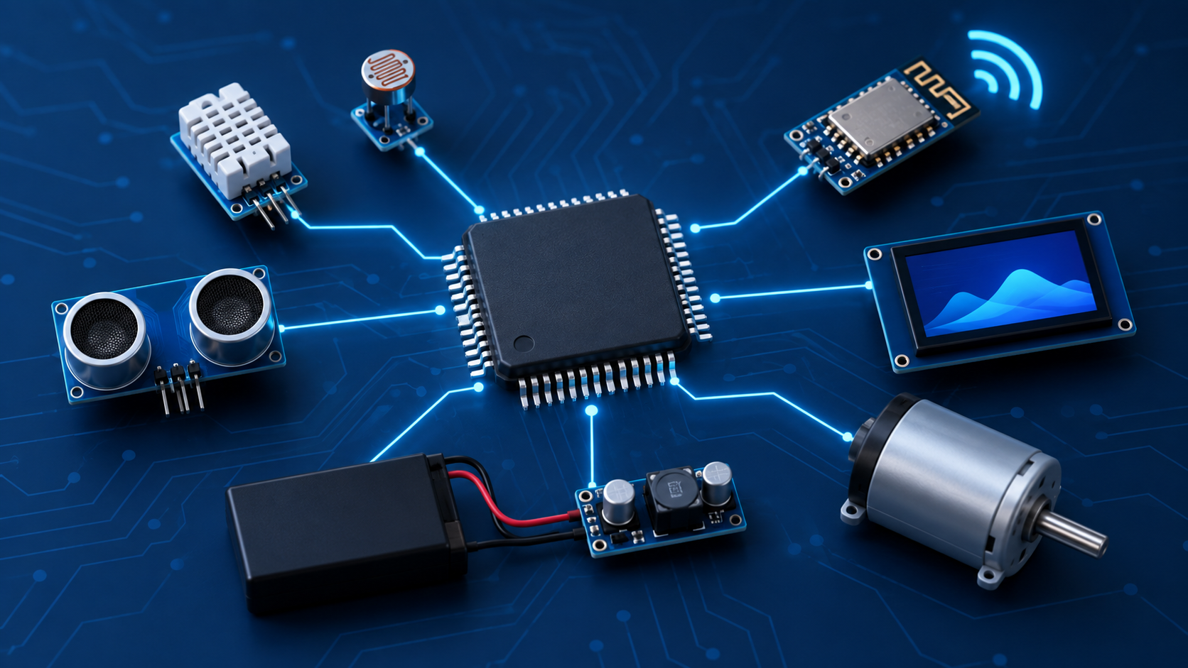
PERTEMUAN 1
Embedded
Systems
Pengantar embedded system: definisi, karakteristik, arsitektur, perangkat keras, perangkat lunak, sensor, aktuator, dan studi kasus sederhana.
Dr. Dodi Yudo Setyawan, S.Si., M.T.I.
Program Studi Sistem Komputer • IIB Darmajaya
Notes:
Pembukaan mata kuliah dan orientasi pertemuan pertama. Tekankan bahwa embedded system ada di perangkat sehari-hari dan menjadi fondasi IoT/sistem cerdas.

Slide 2
Arah Pertemuan 1
Mengacu RPS: pengantar embedded system dan praktikum awal/demonstrasi perangkat dasar.
Capaian Pertemuan
Topik Utama
Output Mahasiswa
Menjelaskan konsep dasar embedded system
Membedakan embedded system dan komputer umum
Mengenali komponen hardware/software
Mengidentifikasi contoh nyata di sekitar
Definisi dan karakteristik
Arsitektur hardware/software
Mikrokontroler, sensor, aktuator
Bahasa pemrograman & firmware
Daftar contoh embedded system
Sketsa input–process–output
Jawaban quiz/kasus di LMS
Kesiapan praktikum dasar
Bobot RPS: 5%
Embedded Systems • Pertemuan 1
02
Notes:
Tunjukkan struktur pembelajaran: dari definisi, komponen, hingga aktivitas identifikasi sistem nyata dan quiz/kasus LMS.

Slide 3
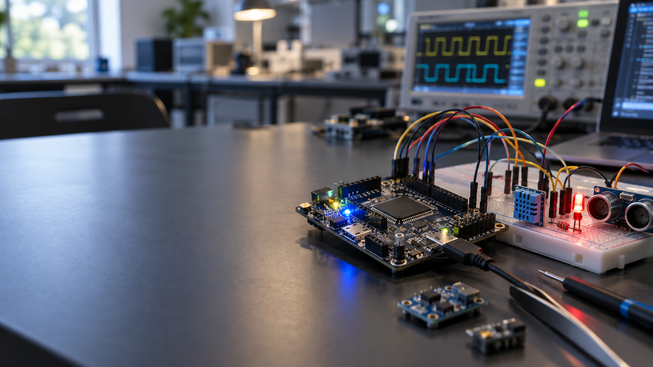
Apa Itu Embedded System?
Sistem komputer khusus yang ditanamkan untuk menjalankan fungsi tertentu pada perangkat.
Embedded system bukan “komputer serbaguna”. Ia dirancang untuk tugas spesifik, biasanya terhubung langsung dengan sensor, aktuator, dan lingkungan fisik.
Contoh: termostat digital, ABS pada mobil, mesin cuci otomatis, router, CCTV, wearable, robot, dan kontrol greenhouse.
Inti berpikir: perangkat membaca kondisi → memproses aturan/program → memberi respons melalui output.
Embedded Systems • Pertemuan 1
03
Notes:
Berikan analogi sederhana: AC membaca suhu, mikrokontroler membandingkan dengan setpoint, lalu mengatur kompresor/fan.

Slide 4
Embedded vs General-Purpose Computer
Perbedaan utama terletak pada tujuan, sumber daya, respons waktu, dan interaksi perangkat keras.
Aspek
Embedded System
General-Purpose Computer
Fungsi
Spesifik dan terukur
Serbaguna, banyak aplikasi
Sumber daya
Memori, daya, dan biaya terbatas
Sumber daya relatif besar
Interaksi
Dekat dengan sensor/aktuator
Utamanya antarmuka manusia
Waktu respons
Sering real-time atau near real-time
Tidak selalu real-time
Contoh
ESP32 pada sensor suhu
Laptop/PC untuk produktivitas
Diskusi cepat: Apakah smartphone termasuk embedded system? Jelaskan dari sisi fungsi, hardware, dan sistem operasi.
Embedded Systems • Pertemuan 1
04
Notes:
Gunakan pertanyaan smartphone sebagai diskusi kritis. Jawaban bisa beragam, arahkan agar mahasiswa melihat spektrum embedded sampai general-purpose.

Slide 5
Arsitektur Dasar Embedded System
Model sederhana: input fisik diproses oleh mikrokontroler lalu menghasilkan aksi.
Power
Supply
Sensor
Input
ADC / GPIO
Interface
MCU / CPU
Firmware
Aktuator /
Display
Memory &
Communication
Contoh alur: DHT22 membaca suhu/kelembapan → ESP32 menjalankan logika → relay mengaktifkan fan/fogger.
Embedded Systems • Pertemuan 1
05
Notes:
Jelaskan alur input-proses-output dan konsep tambahan: power supply, memori, komunikasi, dan interface.

Slide 6
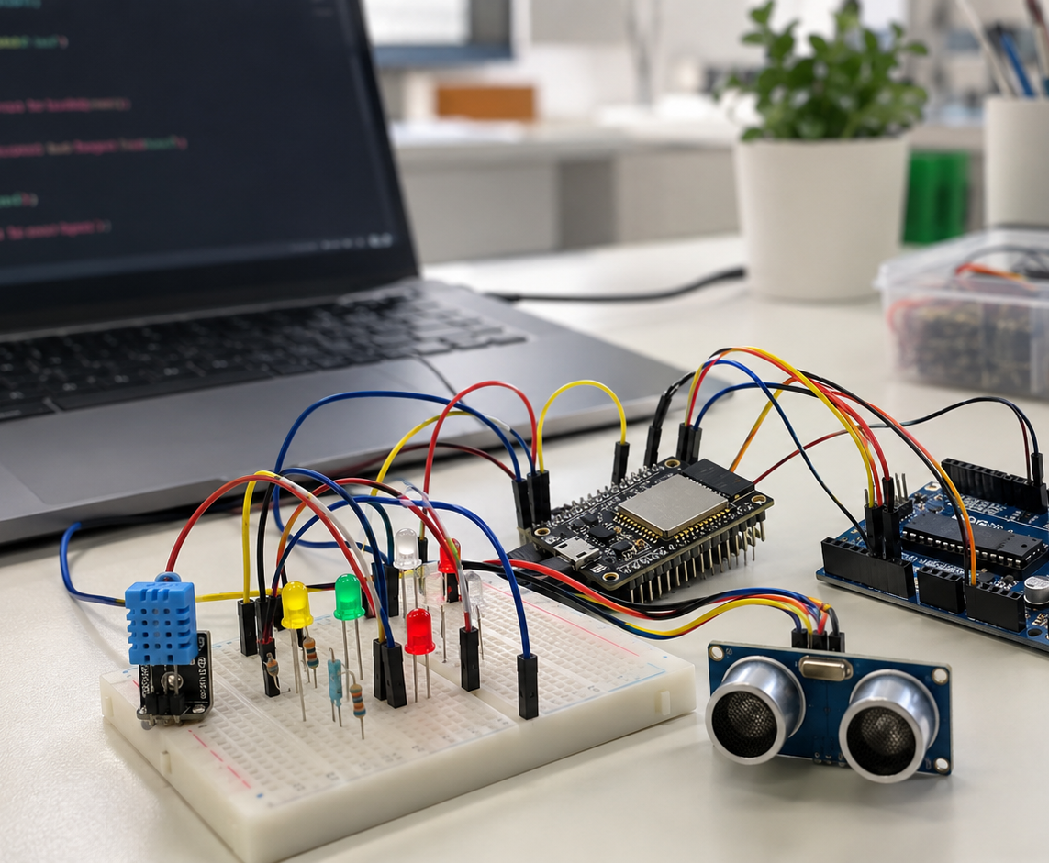
Komponen Inti Hardware
Mahasiswa mulai mengenali komponen yang akan sering muncul di praktikum.
Mikrokontroler
Otak sistem; menjalankan firmware dan membaca I/O.
Sensor
Mengubah besaran fisik menjadi data.
Aktuator
Mengubah sinyal kontrol menjadi aksi.
Catu daya
Menjaga tegangan dan arus stabil.
Komunikasi
Wi-Fi, Bluetooth, UART, I2C, SPI, CAN, dsb.
Embedded Systems • Pertemuan 1
06
Notes:
Tunjukkan contoh fisik bila tersedia: board ESP32/Arduino, sensor DHT, sensor ultrasonik, LED/relay, modul power.

Slide 7
Konsep Software pada Embedded System
Firmware harus dekat dengan perangkat keras, hemat sumber daya, dan dapat diandalkan.
Inisialisasi
GPIO & Library
Baca
Sensor
Proses
Logika
Kendalikan
Output
Ulangi
Loop
Istilah penting: firmware • main loop • interrupt • timer • driver • protokol komunikasi • debug serial • konsumsi daya
Embedded Systems • Pertemuan 1
07
Notes:
Jelaskan bahwa kode embedded umumnya berulang: setup lalu loop. Tambahkan peran interrupt untuk peristiwa yang harus segera ditangani.

Slide 8
Karakteristik Utama
Karakteristik ini membedakan perancangan embedded system dari aplikasi software biasa.
1
3
5
Spesifik
2
Terbatas
4
Terintegrasi
Fungsi jelas dan ruang lingkup terbatas
Memori, daya, ukuran, dan biaya dibatasi
Menyatu dengan sensor, aktuator, dan lingkungan
Real-time
Andal
Respons harus cepat dan konsisten
Bekerja stabil dalam jangka panjang
Pertanyaan refleksi: karakteristik mana yang paling kritis pada alat kesehatan, otomotif, dan smart agriculture?
Embedded Systems • Pertemuan 1
08
Notes:
Gunakan contoh nyata: pacemaker/alat kesehatan untuk keandalan, airbag mobil untuk real-time, sensor IoT baterai untuk konsumsi daya.

Slide 9
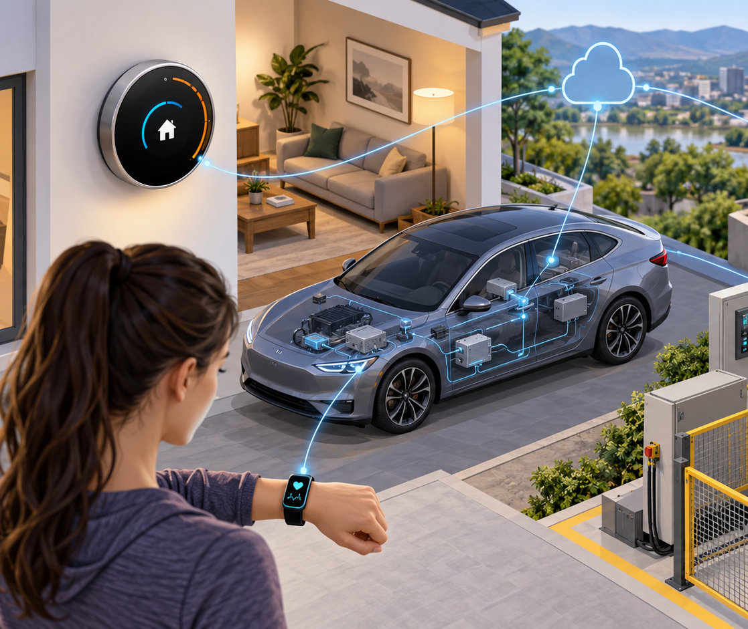
Contoh Aplikasi di Dunia Nyata
Embedded system berada di banyak domain: rumah, kendaraan, kesehatan, industri, dan pertanian.
Smart Home
termostat, lampu otomatis, kamera
Otomotif
ABS, ECU, sensor parkir, airbag
Wearable
smartwatch, sensor detak jantung
Industri
robot arm, PLC, monitoring mesin
Greenhouse IoT
sensor iklim, fan, fogger, irigasi
Embedded Systems • Pertemuan 1
09
Notes:
Ajak mahasiswa menyebutkan perangkat di sekitar mereka. Tekankan bahwa banyak sistem embedded juga menjadi bagian dari IoT ketika terkoneksi jaringan.

Slide 10
Studi Kasus Mini: Kendali Iklim Mikro
Gunakan kerangka input–process–output untuk membaca masalah dan merancang solusi awal.
Sensor
DHT22
ESP32
Baca Data
Aturan
Kontrol
Fan / Fogger
Relay
Latihan 5 menit: tentukan input, proses, output, kondisi ON/OFF, dan risiko yang perlu diperhatikan.
Embedded Systems • Pertemuan 1
10
Notes:
Studi kasus ini bisa disesuaikan dengan proyek greenhouse rooftop: suhu/kelembapan ideal dijaga melalui fan dan fogger.

Slide 11
Aktivitas Kelas & Praktikum Awal
Tugas pertemuan 1 berfokus pada identifikasi sistem embedded nyata.
Langkah Aktivitas
Bentuk kelompok kecil
Pilih 2 perangkat embedded di sekitar kampus/rumah
Identifikasi input, proses, output, catu daya, dan komunikasi
Buat sketsa blok sistem sederhana
Unggah hasil singkat ke LMS
Deliverable: sketsa blok + 1 paragraf analisis
Embedded Systems • Pertemuan 1
11
Notes:
Berikan contoh format jawaban dan batas waktu pengumpulan. Jika ada kit, demonstrasikan LED/sensor sederhana.

Slide 12
Rangkuman & Quiz LMS
Akhiri pertemuan dengan memastikan istilah dasar sudah dipahami.
5 Takeaways
Quiz/Kasus Singkat
Sistem komputer khusus yang tertanam pada perangkat.
Membaca input fisik, memproses program, lalu memberi output.
Komponen: sensor, MCU, memori, komunikasi, daya, aktuator.
Desain menekankan fungsi spesifik, real-time, hemat daya, dan andal.
IoT muncul ketika sistem embedded terkoneksi dan bertukar data.
Sebutkan 3 contoh embedded system.
Apa perbedaan MCU dan komputer umum?
Berikan contoh sensor dan aktuator.
Buat blok sistem untuk alarm pintu otomatis.
Pertemuan berikutnya: mikrokontroler, GPIO, dan dasar pemrograman input-output.
Embedded Systems • Pertemuan 1
12
Notes:
Tutup dengan quiz/kasus LMS. Ingatkan mahasiswa membawa laptop/kit sesuai kebutuhan pertemuan praktikum berikutnya.

